Slide 1
SOSYAL SORUMLULUK
HAZIRLAYANLAR
SEMİH SEZER
NESRİN BAYINDIR
ZEYNEP AVŞAR

Slide 3
Yeşilay: Sigara, alkollü içki diğer uyuşturucu gibi alışkanlıklar ile mücadele eden ve bütün zararlı alışkanlıklardan halkın ve bilhassa gençlerin korunması için yaptığı çalışmalarla kamuya hizmet veren bu sebeple de “Kamuya Yararlı Cemiyetler” arasında yer alan bir kurumdur. Kamuya Yararlı Cemiyetler, çalışmaları memleket çapında faydalı olan, ülke ve toplum menfaatine hizmet eden cemiyetlerdir.

Slide 5
Cemiyet’in amacı; ülkemizde ahlâkî ve kültürel bir kalkınma atmosferi içerisinde; içki ve uyuşturucu maddelerin –sigara dahil- tüketimini, devlet organları ile de iş ve gönül birliği yaparak, en aza indirmek ve sağlıklı bir neslin ve toplumun oluşmasına zemin hazırlamaktır.

Slide 6
Ahlâki ve kültürel seviyelenmenin şart koşulması neden? Ahlâk ve bilgiden ,mukaddes duygulardan mahrum olan toplumlar hiçbir hususta kalkınamazlar. Ahlâk ve bilgiden yoksun cemiyetler, verimsiz ve kurak toprağa benzerler. Oralarda hiçbir hayrın ekimi ve hasadı yapılamaz. Bu mukaddes mücadelede başarının önde gelen şartı; Aydın sınıfın, genç nesillerin, basının, halk ve devletin bu yolda iş ve gönül birliği yapabilmesidir. Bugün kutsal hizmet safında ve işbirliğinde kesin yerini alması, üzerine düşeni samimiyetle ve ciddiyetle yapması, hayatî ve millî bir zaruret halini almış bulunmaktadır.

Slide 7
YEŞİLAY’IN ÇALIŞMALARI
a) Konferanslar, Radyo-Televizyon konuşmaları, geziler, sergiler, kurs ve seminerler düzenler. b) Kitap,dergi ve makaleler yayınlar. c) Kültür ve sanat çalışmaları yapar. d) Alkol ve uyuşturucu düşkünlerinin tedavisinde yol gösterir, yardımcı olur. e) Okul ve kurumlarda yapılacak çalışmaların döküman, video cd, video kaset, afiş ve pankart ihtiyaçlarını karşılamaya çalışır. f) Alkollü içki ve uyuşturucu maddelerin zararlarına karşı mücadele yolunda gerekli karar ve tedbirlerin alınmasını temin için Hükümet ve Yetkili Mercîler nezdinde teşebbüslerde bulunur. g) Kendi konularında bölgesel çalışmalar yapmak için şubeler açar.

Slide 8
YEŞİLAYIN ANLAM VE ÖNEMİ
Yeşilay Derneğinin kuruluş tarihini içine alan 1 - 7 Mart arası ülkemizde Yeşilay Haftası olarak kutlanır. Yeşilay Haftasında alkollü içkilerin ve uyuşturucunun toplumumuza, aile yapımıza ve bireylere verdiği zararlar anlatılır.

Slide 9
Esrar, afyon, kokain, LSD gibi uyuşturma özelliği olan maddeler, uyuşturucu olarak adlandırılır. Alkollü içkiler ise içildiğinde insanı sarhoş eden, hareketlerini ve düşünceleri kontrol etmesini engelleyen her tür içkidir. Alkollü içki veya uyuşturucu alan kişiler vücutlarında önce rahatlık, baş dönmesi gibi etkiler görürler. Bu kişiler daha sonra vücutlarının ve akıllarının kontrolünü kaybettikleri için doğru düşünüp doğru karar veremezler. Bu nedenle diğer insanlara göre kolay suç işlerler. Alkollüyken araç sürenler, kazalara neden olurlar.

Slide 10
KİM NEDEN VE NE KADAR SİGARA İÇİYOR ?
TÜBİTAK tarafından Ankara’da 2 bin 428 lise ve dengi okul son sınıf öğrencileriyle, 935 8. sınıf öğrencisi arasında yapılan anket, toplumumuzda sigara içme boyutunun oldukça büyüdüğünü ortaya koymuştur. Lise ve dengi okul son sınıf öğrencilerinin babalarının %60.8’inin, annelerinin ise gecekondu bölgelerinde %15.8, yukarı sosyo-ekonomik gruplarda ise %51.2’sinin sigara içtiği ortaya çıkmıştır. Ağabeylerin sigara içme oranının %66.7 olduğunu gösteren araştırma, ablaların ise gecekondu kesiminde %34.5, yukarı soysa-ekonomik gruplarda ise %47’lik bir oranla sigara kullandığını ortaya çıkarmıştır.

Slide 12
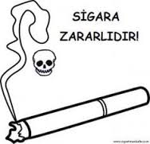

Slide 13
Sigaranın Belirlenmiş Zararları
Yapılan tetkiklerde, sigara dumanında şu zehirlerin bulunduğu ortaya çıkmıştır:
Diridin, benzopirin, aldahit, formik asit, siyaritrik, amonyak, aseton, karbonik asit, karbon, dioksit, glütonik asit, nikotin.
Bu zehirlerin sağlımıza verdiği sayısız zararlardan bazıları ise şunlardır:
a) Sindirim Sistemiyle İlgili Zararları
• Yeme içme isteğini (iştahı) azaltır. • Sindirimi zorlaştırır. • Dişleri sarartır, çürütür. • Mide hastalıklarına yol açar. • Kalın parmak spazmına neden olur.

Slide 14
b) Solunum Sistemiyle İlgili Zararları
• Öksürtür ve balgam yapar. • Gırtlak kanserine neden olur. • Bronşit hastalığına neden olur. • Anfizem’ den (bir akciğer hastalığı) ölme riski, sigara içenlerde, içmeyenlere oranla 6 kat fazladır. • Akciğer kanserinin baş nedenidir.

Slide 15
c) Dolaşım Sistemiyle İlgili Zararları
• Damar sertliği yapar. • Kol ve bacak damarlarında tıkanıklığa (burgere) neden olur. • Kalp krizine (enfarktüse) ortam hazırlar.
d) Sinir Sistemiyle İlgili Zararları
• Uykusuzluk yapar. • Belleği (hafızayı) zayıflatır. • İrade gücünü azaltır. • Görme bozukluğuna yol açar.
Bunların dışında;
• Vücuttaki B ve C vitaminlerini azaltır. • Canlılığı (aktiviteyi azaltır) • Cildi buruşturur. • Kemiklerin kireçlenmesini artırır.

Slide 16
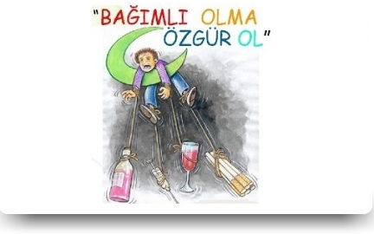

Slide 17
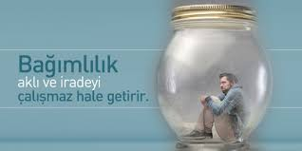
UYUŞTURUCU MADDENİN TANIMI

Slide 18
Belirli dozda alındığı zaman; Kişinin sinir sistemi üzerinde etki ederek, Akli, fiziki ve psikolojik dengesini bozan, Fert ve toplum içerisinde iktisadi ve sosyal çöküntü meydana getiren, Alışkanlık ve bağımlılık yapan,
Kanunların kullanılmasını, bulundurulmasını ve satışını yasakladığı narkotik ve psikotrop sözcükleriyle de tanımlanan maddelere "UYUŞTURUCU MADDE" denir.

Slide 19
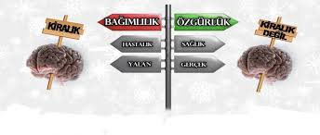

Slide 20
Uyuşturucu madde bağımlılığı nedir?
Madde bağımlılığı, vücudun işlevlerini olumsuz yönde etkileyen maddelerin kullanılması, bundan dolayı zarar görüldüğü hâlde bu maddelerin kullanımının bırakılamamasıdır. Bağımlı, madde kullanımına ara verdiğinde yoksunluk belirtileri yaşar. Zamanla madde kullanım sıklığını ve dozunu artırır.

Slide 21
Aşağıdakilerden sadece 3'ünün 12 aylık bir süre içerisinde görüldüğü kişi bağımlıdır.
Kullanılan madde miktarının sorunlara rağmen giderek artırılması.
Bırakma çabalarının boşa çıkması.
Maddeyi sağlamak, kullanmak veya bırakmak için çok fazla zaman harcanması.
Sosyal, mesleki ve kişisel etkinliklerin azaltılması veya bırakılması

Slide 22
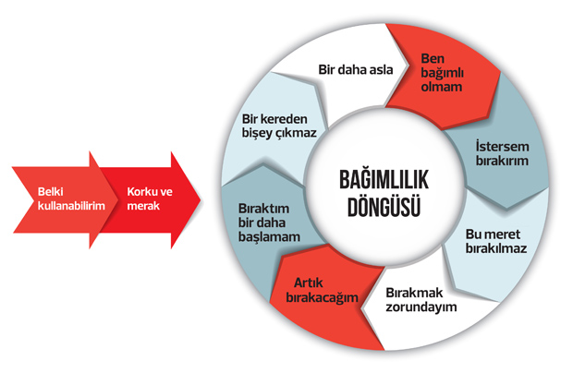

Slide 23
Etkileri
Uyuşturucu olarak kullanılan maddelerin kimyasal yapıları birbirinden farklıdır. Kullanıldıklarında merkezi sinir sisteminin farklı bölümlerini etkileyerek fiziksel ve psikolojik tahribata yol açarlar. Uyuşturucu maddelerin hiçbir güvenli kullanım şekli yoktur. Kullanan herkes için bağımlı olma riski eşittir. Hücrelerimiz vücuda giren her maddeyi tanır ve bir daha unutmamak üzere hafızasına alır. Hücresel öğrenme süreci denen bu durum herkes için geçerlidir.

Slide 24
Aklı ve iradeyi işlemez hale getirir. Kişiyi normal yaşam ve davranışlarından uzaklaştırır.
Bulantı, kusma, karın ağrıları, kabızlık, ishal, mide ve bağırsak spazmlarına/kanamalarına sebep olur.
Tüm iç organların zarar görmesine ve buna eşlik eden bir dizi hastalığa neden olur.
Zehirlenmelere ve bu yolla gelen ölümlere sebep olur.
Uyuşturucular, bireyin çevreye uyum yeteneğini azaltır. Bağımlı giderek aileden ve çevresinden kopararak, yalnızlaşır. Çoğu zaman bu tabloya ağır bunalımlar eşlik eder.

Slide 25
Ne yapmalı?
Eğer kişi maddenin etkisi altında ise onunla bu durumda konuşmanın yararı olmaz.
Kendinizi hazır hissetmeden onunla konuşmayın.
Açık, samimi ve inandırıcı olun, öğüt vermeyin.
Genellemeler yapmaktan kaçının.
Korkularınıza dayanarak konuşmayın.
Onu etiketlemekten kaçının, çünkü “kullanıcı olarak” etiketlenen kişiye yaklaşmak çok zordur.
Önyargılarınızın farkına varın (“Bunlar iflah olmaz”), böylece yanlış iletişim kurma olasılığını azaltırsınız.
Kendinizi onun yerine koymayı deneyerek onun düşünce, yaşantı ve korkularını anlamaya çalışın.
Uzman yardımı alması için samimi bir yaklaşımla onu ikna edin.

Slide 26
Ne yapmamalı?
Kabullenmeme-İnkâr: “Yok, benim çocuğum asla kullanmaz.”
Kendini ve eşini suçlama: “Bu çocuk senin yüzünden böyle oldu.” “Biz iyi anne-baba olamadık.”
Hayal kırıklığı, çaresizlik duygusu: “Ben seni bunun için mi yetiştirdim?” “Her şey bitti, artık hiçbir şey eskisi gibi olamaz.”
Öfke: “Benim böyle bir çocuğum olamaz!”
Çocuğu suçlama ve aşağılama: “Senden hiçbir şey olmaz.”
Uç kararlar alma: “Okul hayatın bitti.”

Slide 28
Alkol bağımlılığı nedir? Alkolün birçok çeşidi vardır. Etanol denilen türü içki olarak tüketilmektedir. İçki olarak tüketilen alkol birçok hastalığa neden olmaktadır. Bunun yanında alkol iradeyi zayıflatır, kişi kontrol kaybı yaşar ve uyuşturucu maddelere açık hâle getirir. Uyuşturucu kullananların yüzde 57’si alkol kullanmaktadır. Alkolden uzak durmak diğer madde bağımlılıklarından korunma noktasında önleyici bir role sahiptir. Çok miktarda ve sıklıkla alkol tüketen, bedensel, ruhsal ve toplumsal sağlığının bozulmasına rağmen alkol almak isteyen, tedavi edilmesi gereken kişiye alkolik denir. Dünyada alkol kullanan 2 milyar kişinin 76 milyon kadarı alkol bağımlısıdır. Yılda 1 milyon 800 bin kişi bu nedenle hayatını kaybetmektedir. Ülkemizde ilk tüketim yaşı 11’e kadar inmiştir. İlk kullanım yaşı düştükçe ileriki yaşlarda bağımlı olma riski artmaktadır.

Slide 29
Alkolün Vücutta İzlediği Yol Alkol mide yüzeyinden hücrelere geçiş yapar. Yüzde 20’si mideden, yüzde 80’i ince bağırsaklardan kana karışır. Sonraki durak karaciğerdir. Karaciğerin önceliği yağ asitlerini yakarak enerji üretmektir. Ancak alkol olunca bu öncelik değişir. Normalde parçalayacağı yağ asitleri karaciğerde birikmeye başlar ve karaciğer yağlanır. Alkol, kanla, kalbe, akciğerlere ve bronşlara ulaşır.

Slide 30
Akciğerlerden dakikalar içinde beyne ulaşır ve uyuşma etkisi yapar. Alkol, vücuda alındıktan 3 dakika sonra tüm hücrelere ulaşmış olur. Alınan alkol miktarı, belirli seviyeyi geçerse solunum yavaşlayarak kişide komaya ve hatta ölüme neden olur.

Slide 31
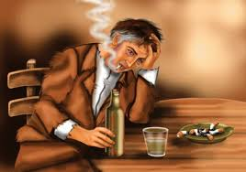

Slide 32
